Slide 1
MIGRACIÓN Y SALUD

Slide 2
https://www.youtube.com/watch?v=XzTypC1jblI

Slide 3
DEFINICIÓN DE MIGRACIÓN
CONCEPTO Y CONTEXTO
La migración es el desplazamiento de personas de un lugar a otro, que puede ser temporal o permanente. Es fundamental entenderla por sus impactos sociales, económicos y sanitarios.
Esta foto de Autor desconocido está bajo licencia CC BY

Slide 4
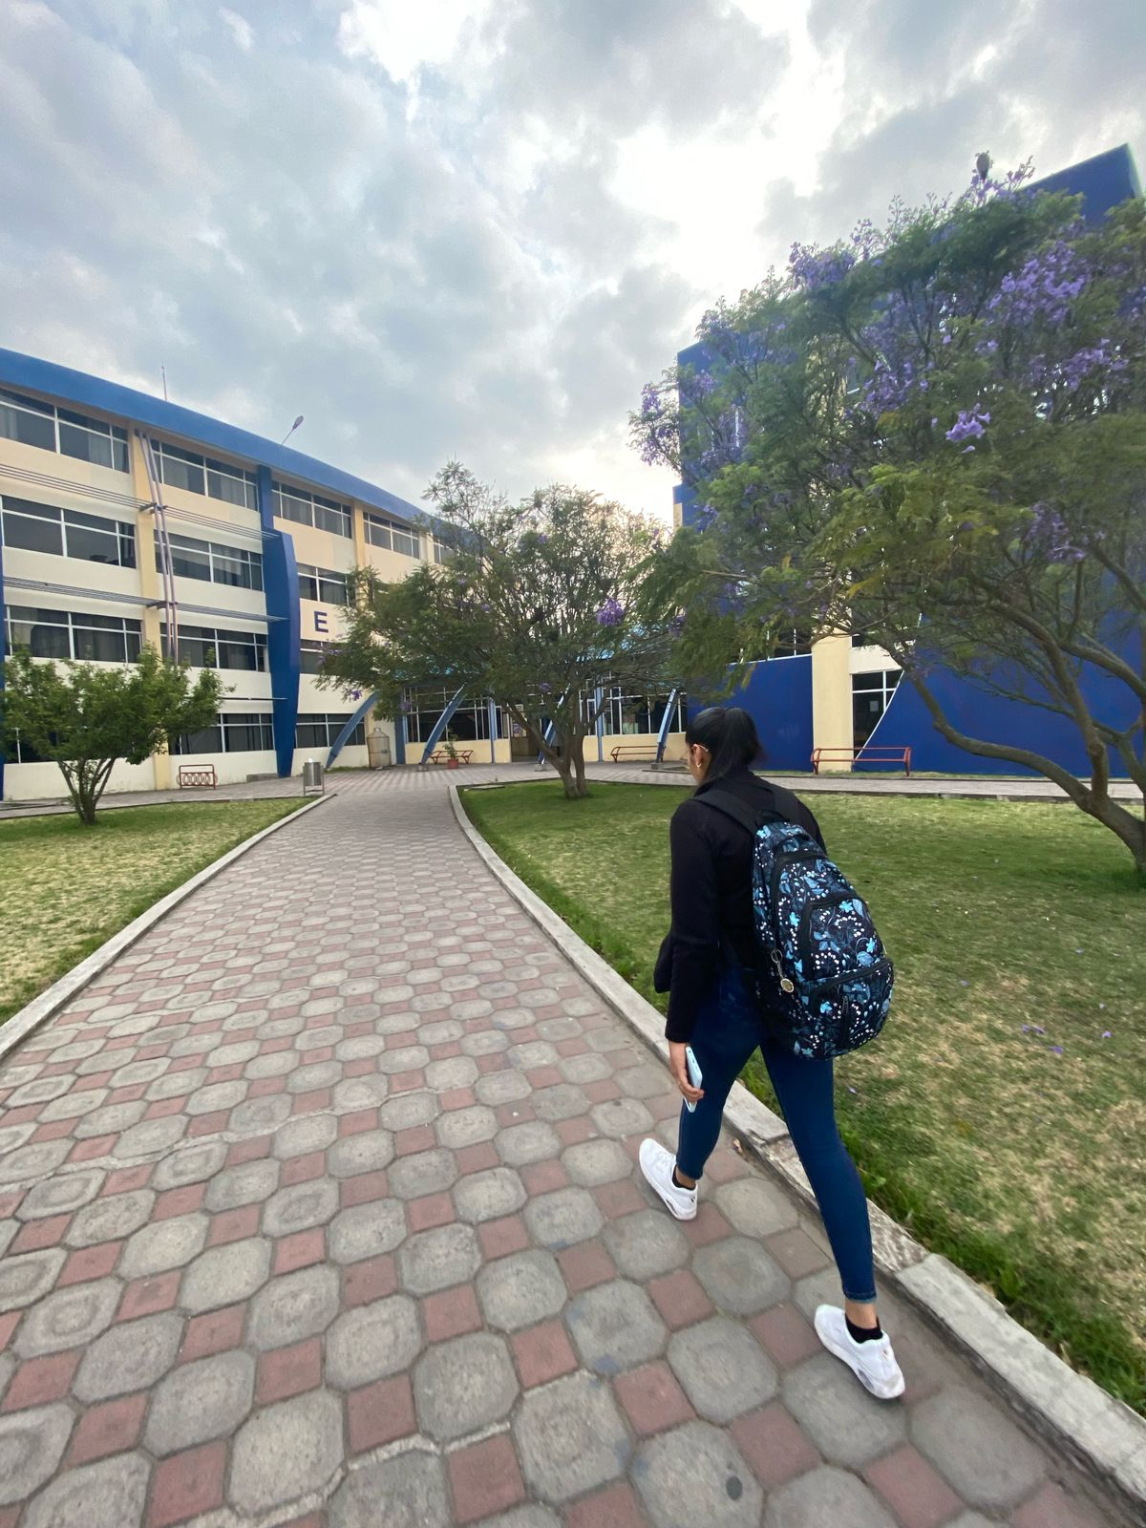
Desde la antigüedad el ser humano ha estado en constante tránsito. Algunas personas se desplazan en busca de trabajo u oportunidades económicas, para reunirse con sus familiares o para estudiar. Otros se van para escapar de conflictos, persecuciones, del terrorismo o de violaciones o abusos a gran escala de los derechos humanos. Algunos lo hacen debido a los efectos adversos del cambio climático, desastres naturales u otros factores ambientales

Slide 5
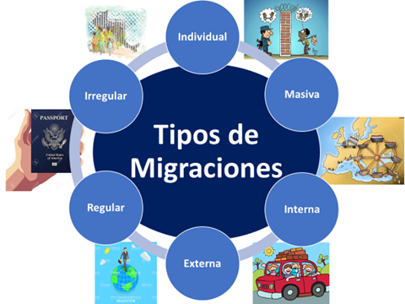
La migración se pueden clasificar de acuerdo a su destino, naturaleza, tiempo de duración, entre otros.
Migración por destino
Migración interna
Cuando el destino y el origen de los migrantes están en el mismo país, región o estado. Por ejemplo, la migración de las zonas rurales a las urbanas.
Migración externa
Cuando el destino de los migrantes es un país o región diferente al de origen. Por ejemplo, la migración de mexicanos a Estados Unidos.

Slide 6
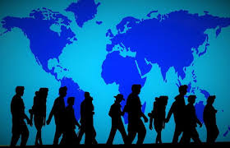
Migración por naturaleza
Migración voluntaria
Cuando la persona elige mudarse a otro lugar por motivos personales, económicos, educativos o culturales.
Migración forzada
Cuando la persona se ve obligada a mudarse a otro lugar por conflictos, persecuciones, terrorismo o violaciones a los derechos humanos.

Slide 7
Migración por tiempo de duración
Migración temporal: Cuando la persona pasa un tiempo fuera de su lugar de origen y posteriormente retorna.
Migración permanente: Cuando la persona emprende un viaje sin retorno hacia otro lugar.

Slide 8
IMPACTOS EN SALUD
SALUD MENTAL
Los migrantes a menudo enfrentan estrés psicológico, ansiedad y depresión por el desarraigo. La adaptación cultural y la discriminación pueden agravar estos problemas.
SALUD FÍSICA
La migración puede suponer riesgos para la salud física, como enfermedades infecciosas y condiciones crónicas debido a la falta de servicios y atención durante el trayecto.

Slide 9
ACCESO A SERVICIOS
La tabla presenta comparaciones sobre el acceso a servicios de salud en diferentes contextos migratorios, destacando las dificultades que enfrentan los migrantes.
CONTEXTO | ACCESO A SERVICIOS DE SALUD | OBSERVACIONES
País de Origen | Limitado | Los migrantes a menudo no reciben atención adecuada.
País de Tránsito | Variable | El acceso puede variar mucho entre regiones.
País de Destino | Cercano | Mejor acceso, pero con burocracia.
Refugiados | Severamente limitado | Barreras legales y falta de información.

Slide 10
PROBLEMAS COMUNES
ENFERMEDADES INFECCIOSAS
SALUD MENTAL
ENFERMEDADES CRÓNICAS
Migrantes enfrentan más riesgos de enfermedades infecciosas debido a la falta de inmunización y atención médica adecuada.
El estrés post-migratorio puede llevar a trastornos mentales. Programas de apoyo son cruciales para el bienestar emocional.
Condiciones como diabetes y hipertensión son comunes, a menudo exacerbadas por el acceso limitado a tratamiento y seguimiento.

Slide 11
POLÍTICAS DE SALUD
RECOMENDACIONES
Se requiere una mejora en la sensibilidad cultural y en el acceso al sistema de salud para garantizar el bienestar de las poblaciones migrantes.
EFECTIVIDAD DE POLÍTICAS
Las políticas de salud para migrantes varían. Algunas son inclusivas, mientras que otras discriminan, afectando el acceso a la atención.

Slide 12
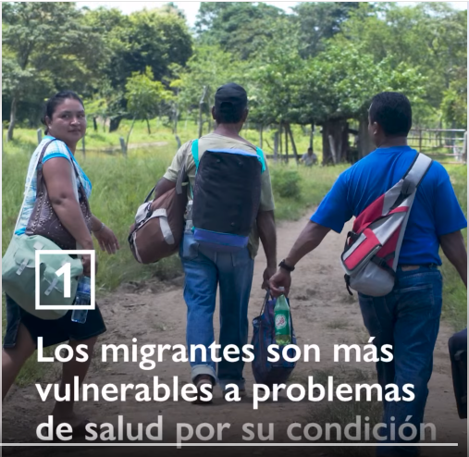
https://fb.watch/x2Gt90fTop/

Slide 13
https://www.youtube.com/watch?v=H7o-s09p3iE

Slide 14
ESTADÍSTICAS RELEVANTES EN ECUADOR Y EN EL MUNDO
16%
30%
3%
PORCENTAJE GLOBAL
ACCESO LIMITADO
ECUADOR
16% de la población mundial son migrantes.
Solo el 30% de los migrantes tiene acceso a servicios sanitarios.
Ecuador tiene un 3% de su población como migrante.

Slide 15
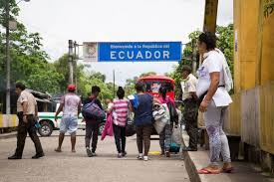
En la actualidad, el número de personas que vive en un país distinto de su país natal es mayor que nunca. Según la División de Población del Departamento de Asuntos Económicos y Sociales (DESA), a 1 de julio de 2020, se estima que el número de migrantes internacionales en todo el mundo era de casi 281 millones. Los migrantes internacionales representan aproximadamente el 3,5% de la población mundial, en comparación con el 2,8% en 2000 y el 2,3% en 1980.

Slide 16
Si bien la mayoría de personas migran por elección propia, otras migran por necesidad.
El Alto Comisionado de las Naciones Unidas para los Refugiados (ACNUR) calcula que, a finales de 2022, el mundo acogió a unos 35,3 millones de refugiados. De ellos, 5,9 millones eran refugiados palestinos bajo el mandato del de Organismo de Obras Públicas y Socorro de las Naciones Unidas para los Refugiados de Palestina en el Cercano Oriente (UNRWA)), y otros 5,4 millones eran de solicitantes de asilo.

Slide 21
https://youtu.be/a0Bf3WB99xg

